Slide 1
VÁLKA V JUGOSLÁVII (1991 – 2001)

Slide 2
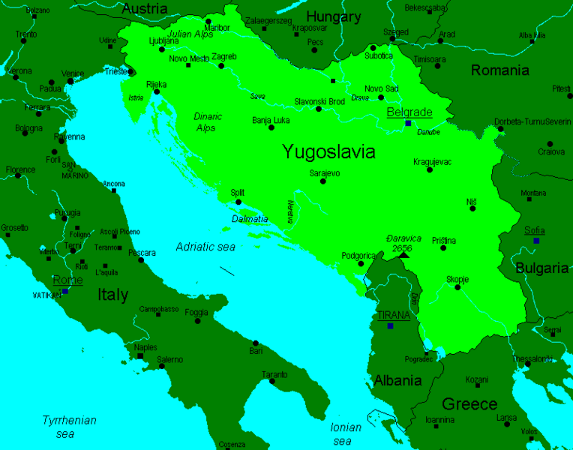
Mapa Jugoslávie v roce 1988

Slide 3
Rok 1990 – 1991
V roce 1990 byla vyhlášena nezávislost Kosova na Jugoslávii
Slobodan Miloševič, který se dostal k moci v Srbku, a část Jugoslávie se stavěli proti rozdělení země
V roce 1991 se Chorvatsko a Slovinsko dožadovaly nezávislosti
Miloševič neuspěl

Slide 4
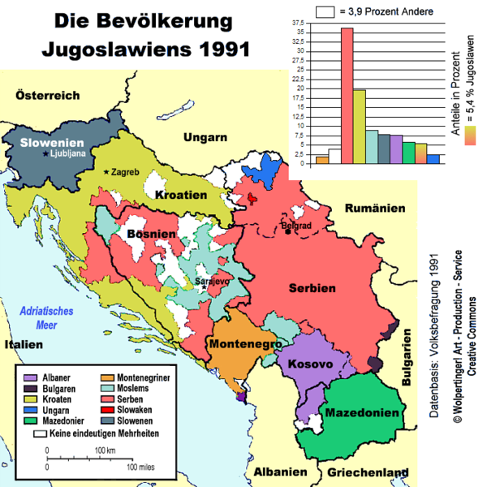
Jugoslávie v roce 1991

Slide 5
Rok 1992 – 1995
V roce 1992 Chorvati a Slovinci získali nezávislost
Bosna, Hercegovina a Makedonie chtěly nezávislost také
Srbové chtěli odtržení Bosny a Hercegoviny překazit a porušili mírové dohody
Do roku 1995 probíhala válka v Bosně a Hercegovině

Slide 6
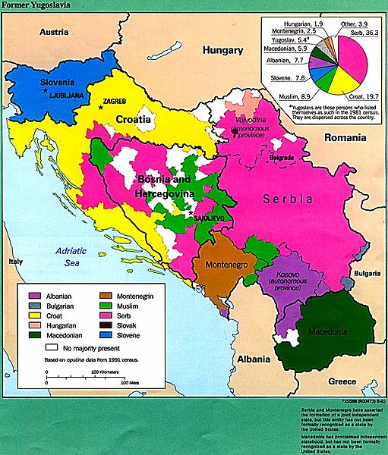
Etnická mapa Jugoslávie z roku 1991

Slide 7
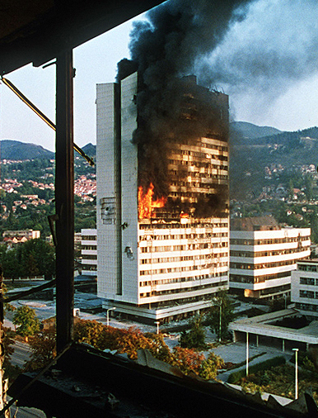
Hořící vládní budova v centru Sarajeva – rok 1992

Slide 8
Rok 1992 - 1998
V roce 1992 bylo objeveno, že Srbové provozovali tábory smrti a realizovali tajné etnické čistky nesrbských (Albánci, bosenští muslimové) obyvatel
Masakry připravily o život asi 250 000 lidí a bylo při nich odsunuto 2,3 milionu osob
V Kosovu proběhl etnický masakr 45 albánských rolníků

Slide 9
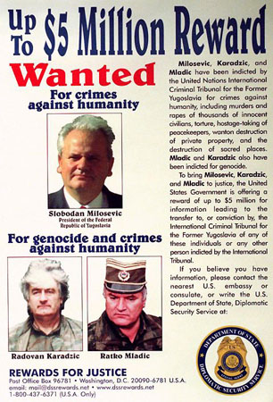
Rok 2000 – stíhaný srbský vůdce Slobodan Miloševič, bosenský prezident Radovan Karadžič a bosenský generál Ratko Mladič

Slide 10
V roce 1996 obžaloval Mezinárodní vojenský tribunál za masakrování civilistů během války 50 Bosňanů
Obžalován byl také Radovan Karadžič, prezident Srby ovládané Bosny, a jeho vojenský velitel generál Ratko Mladič
Slobodan Miloševič byl obžalován z genocidy a v roce 2002 s ním začal soudní proces v Haagu

Slide 11
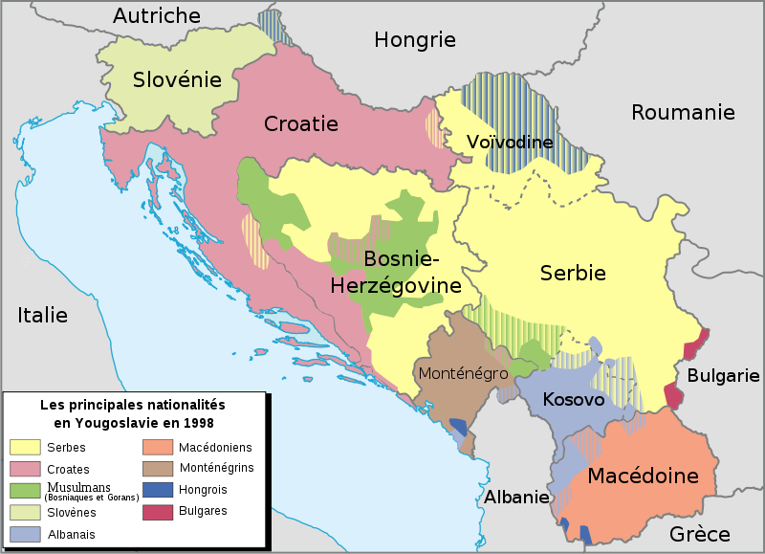
Etnická mapa Jugoslávie v roce 1998

Slide 12
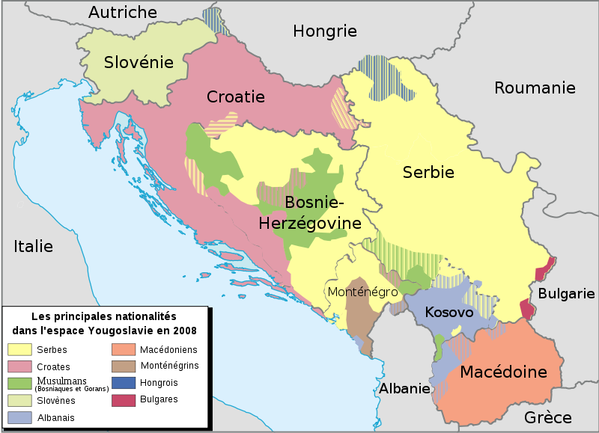
Etnická mapa Jugoslávie v roce 2008

Slide 13
Zdroje
Všechny uveřejněné odkazy jsou dostupné pod licencí Creative Commons na WWW:
http://commons.wikimedia.org/wiki/File:1988Yugoslavia_map_detail.gif
http://commons.wikimedia.org/wiki/File:Bevoelkerungsgruppen-Jugoslawien.png
http://commons.wikimedia.org/wiki/File:Yugoslavia_ethnic_map.jpg
http://en.wikipedia.org/wiki/File:Evstafiev-sarajevo-building-burns.jpg
http://commons.wikimedia.org/wiki/File:Milosevic-karadzic-mladic-wanted-poster.jpg
http://commons.wikimedia.org/wiki/File:Yugoslavia_1998_ethnic_map_fr.svg
http://commons.wikimedia.org/wiki/File:Yugoslavia_2008_ethnic_map_fr.svg

